Slide 1
Tree
石家庄二中
任羽辰

Slide 2
树的定义&性质

Slide 3
树的定义
如果一个无向简单连通图G满足以下等价条件之一，它就是一棵树：
G的任意两个顶点间有且只有一条路径；
G是没有简单回路的图；
G是连通的，但是如果去掉任意一条边，它就不连通了；
G没有回路，但是在G内添加任意一条边，就会形成一个回路；
G有n个顶点，n-1条边。

Slide 4
森林的定义
顾名思义？
森林的定义：
如果一个无向简单图G 中没有简单回路，那么G 是森林；

Slide 5
有根树&一些术语
树中可以定义一个特殊的节点，叫做根；
根据节点到根的距离，可以将树分层；
一条边的两个端点中，靠近根的叫做父节点，远离根的叫做子节点；
没有子节点的节点叫做叶子节点；
对于一个点，从父亲开始到根节点的路径上所有节点叫做祖先，儿子方向的的所有节点叫做子孙；
以一个节点为根的树是指包括这个节点和其所有子孙，并以这个节点为根的树。

Slide 6
有根树&一些术语
一个结点拥有子树(或后继结点)的个数称为度。
树中所有结点的度的最大值称为树的度。
属于同一个父结点的若干子结点之间互称兄弟结点。
树的最大层次数称为树的深度,也称树的高度。
若把结点的子结点都看成从左向右是有序的，则称为有序树；否则称为无序树。有序树的兄弟结点不可交换。

Slide 7
二叉树的定义
每个节点最多有两个子树的有根树。
（两个子树一般叫做左子树和右子树）

Slide 8
二叉树的性质
二叉树的第i 层最多有2^{i-1} 个节点;
深度为h 的二叉树最多有2^{h}-1 个节点;
一棵深度为k，且有2^{k}-1 个节点的二叉树称之为满二叉树；
深度为k，有n 个节点的二叉树，当且仅当其每一个节点都与深度为k 的满二叉树中，序号为1 至n 的节点对应时，称之为完全二叉树。

Slide 9
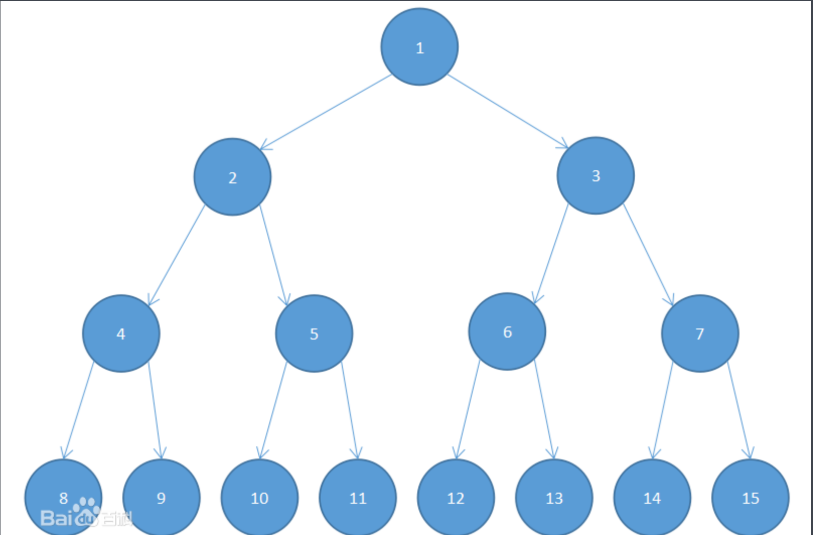
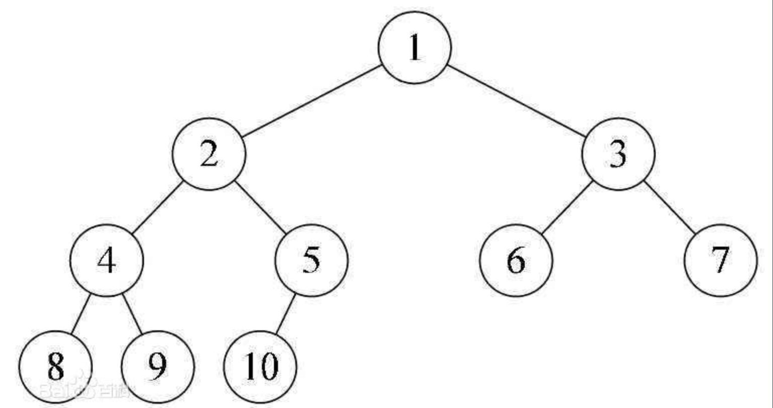
完全二叉树&满二叉树
完全二叉树
满二叉树

Slide 10
树的存储

Slide 11
邻接矩阵
①对无向图而言，邻接矩阵一定是对称的，而且主对角线一定为零（在此仅讨论无向简单图），副对角线不一定为0。
②在无向图中，任一顶点i的度为第i列（或第i行）所有非零元素的个数，在有向图中顶点i的出度为第i行所有非零元素的个数，而入度为第i列所有非零元素的个数。
注：
树是一种无向图
度数为图的度数，而非树的度数

Slide 12
邻接表
可以写成一种链表的形式，实现方法很多
这里简单模拟一下
注意初始化的一些问题

Slide 13
vector存图
开一个二维vector
如果a->b有边 v[a].push_back(b)

Slide 14
二叉树的存储
存每个节点的左右儿子是谁，以及它自己的权值
（动态开节点的线段树可以这么写）

Slide 15
二叉树的顺序存储
根节点编号为1
i的左儿子编号为2i
i的右儿子编号为2i+1
要求树高不高
（一般线段树可以这么写

Slide 16
树的遍历

Slide 17
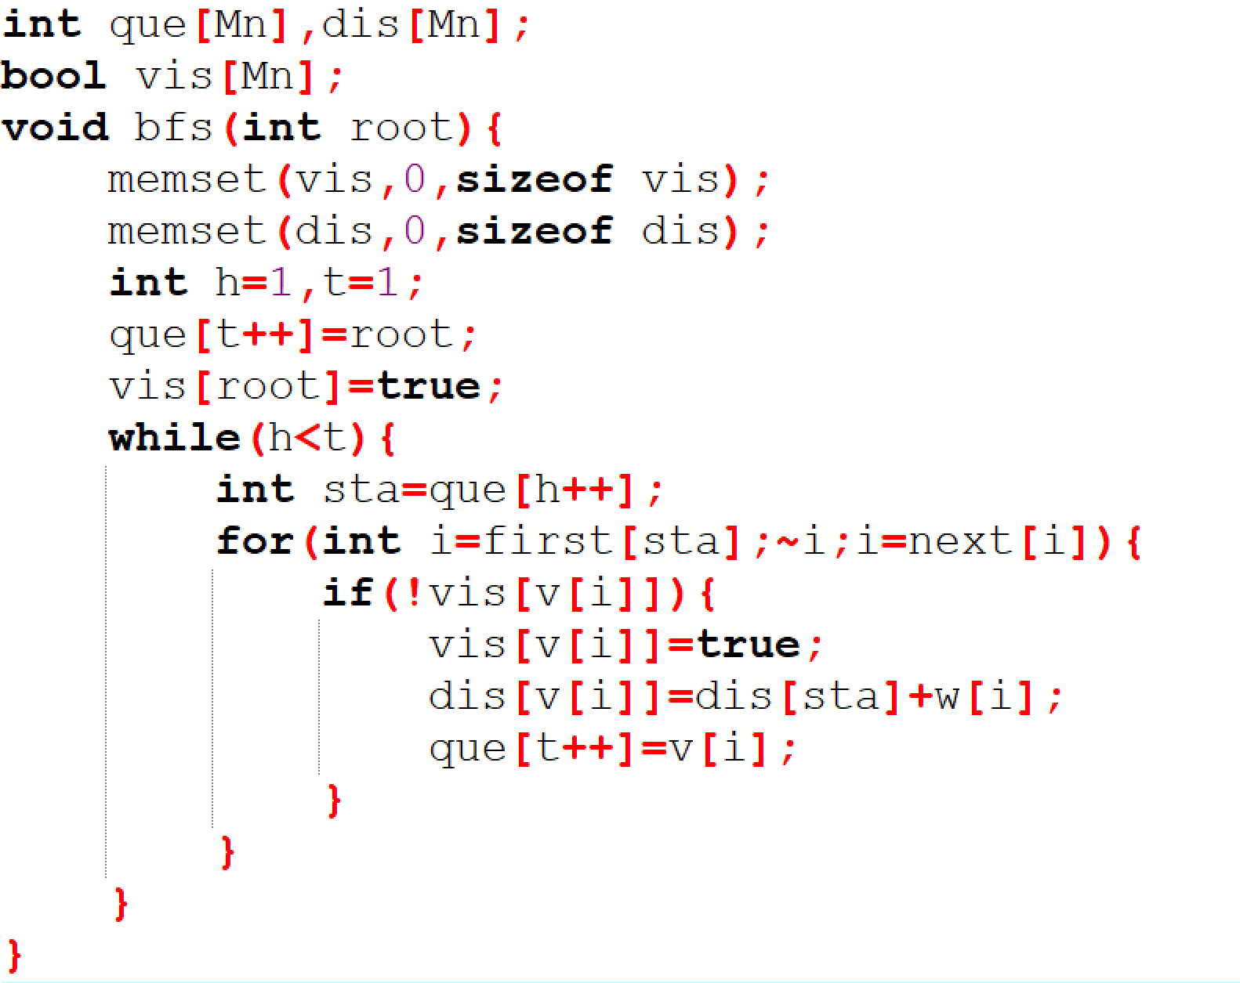
BFS
很常见

Slide 18
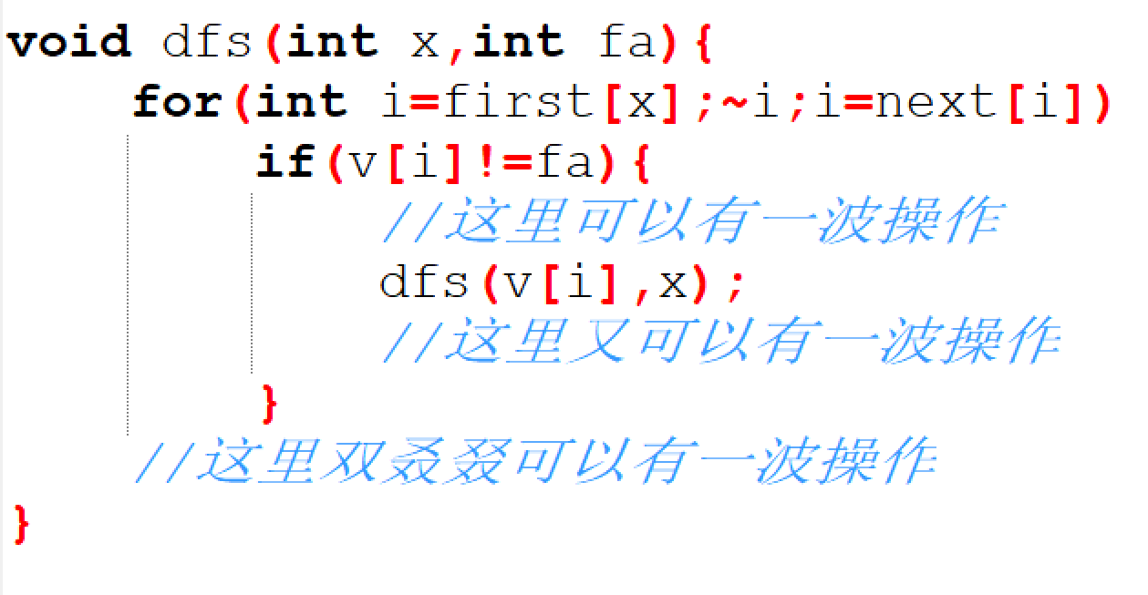
DFS
更常见

Slide 19
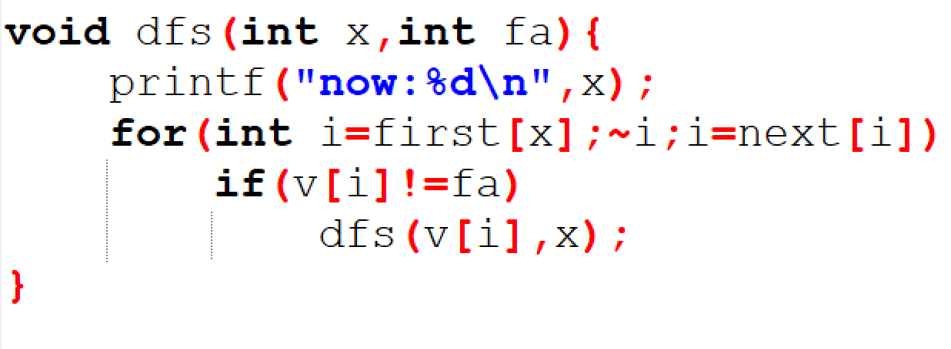
（二叉树的）前序遍历

Slide 20
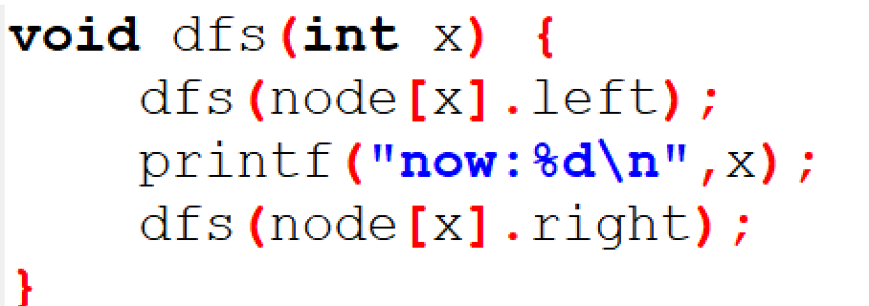
（二叉树的）中序遍历

Slide 21
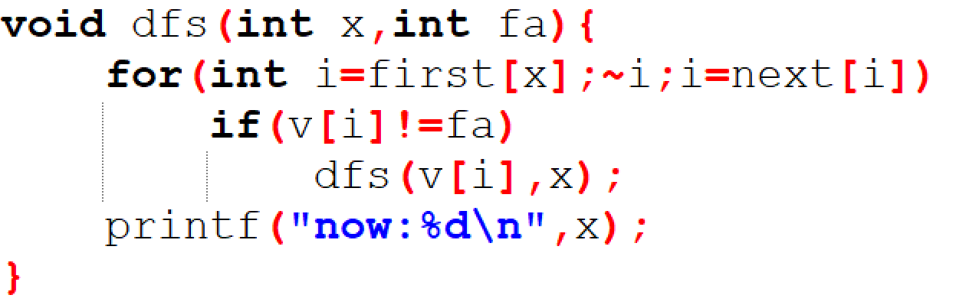
（二叉树的）后序遍历

Slide 22
前中后序转化
拓展内容：
已知前序、中序遍历，求后序遍历 POJ 2255
已知中序、后序遍历，求前序遍历

Slide 23
已知前序、中序遍历，求后序遍历
例：
前序遍历: GDAFEMHZ
中序遍历: ADEFGHMZ

Slide 24
已知前序、中序遍历，求后序遍历
第一步，根据前序遍历的特点，我们知道根结点为G
第二步，观察中序遍历ADEFGHMZ。其中root节点G左侧的ADEF必然是root的左子树，G右侧的HMZ必然是root的右子树。
第三步，观察左子树ADEF，左子树的中的根节点必然是大树的root的leftchild。在前序遍历中，大树的root的leftchild位于root之后，所以左子树的根节点为D。

Slide 25
已知前序、中序遍历，求后序遍历
第四步，同样的道理，root的右子树节点HMZ中的根节点也可以通过前序遍历求得。在前序遍历中，一定是先把root和root的所有左子树节点遍历完之后才会遍历右子树，并且遍历的左子树的第一个节点就是左子树的根节点。同理，遍历的右子树的第一个节点就是右子树的根节点。
第五步，观察发现，上面的过程是递归的。先找到当前树的根节点，然后划分为左子树，右子树，然后进入左子树重复上面的过程，然后进入右子树重复上面的过程。最后就可以还原一棵树了。

Slide 26
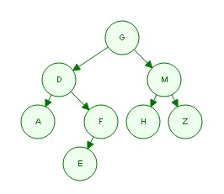
已知前序、中序遍历，求后序遍历
树画出来了，后序遍历易得。

Slide 27
多叉树、二叉树的转换
左儿子、右兄弟
（一直没用过？？？）

Slide 28
树的直径
求树上的最长路
（边权非负）

Slide 29
最最最简单的方法
从每个点出发求最长路。
复杂度:O(n²)

Slide 30
法一
观察：从任何一个点出发的最远点一定是一条直径的端点。 1
证明：
1、点在一条直径上。
2、点不在任何直径上，一定和一条直径交叉。
任选一个点u，求出最远点s。从s 出发，求出最远点t, 则s - t 即为一条直径。
复杂度：O(n)

Slide 31
法二
观察: 一条直径一定是从一个点出发通向两个不同儿子的最长路和次长路。
dfs 求得每个点i 通往子树中的最长路f[i], 每个点选出最长和次长的两个儿子来更新答案。
复杂度:O(n)

Slide 32
树的重心

Slide 33
重心的定义
找到一个点，使其所有的子树中最大的子树节点数最少，那么这个点就是这棵树的重心，删去重心后，生成的多棵树尽可能平衡。
还有一种定义：
若以点u为根的有根树的所有子树（不包括整棵树）大小都不超过总节点数的一半, 则称点u为重心。

Slide 34
重心的性质
重心一定存在.
树中所有点到重心的距离和最小.
树添加或者删除一个叶子，重心最多移动一条边的距离.
将两棵树通过一条边连接成一棵新树，重心一定在连接两棵树重心的路径上.

Slide 35
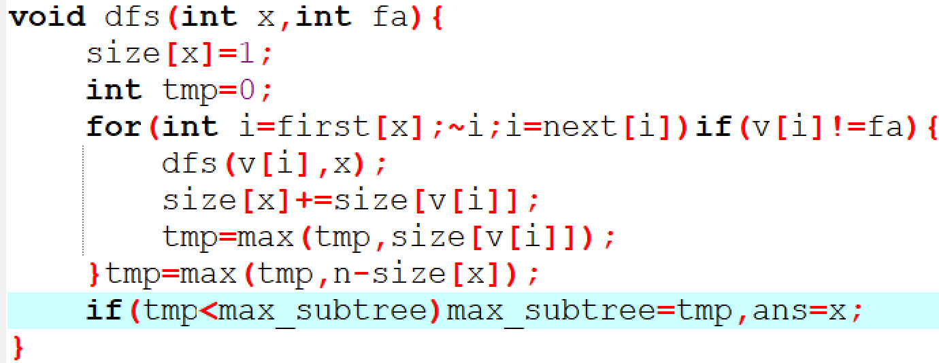
重心的求法
一次DFS 或者一次BFS

Slide 36
LCA

Slide 37
朴素做法
将某个点到根都标记上，另一个点不断找father，直到找到一个被标记的点
讲两个点调到同一深度，一起跳father，直到两点相同。

Slide 38
方法一
倍增
1 预处理出每个节点2^{k} 祖先。
2 将询问的两个点调整至相同深度。
3 将两个点调整至lca 的儿子。

Slide 39
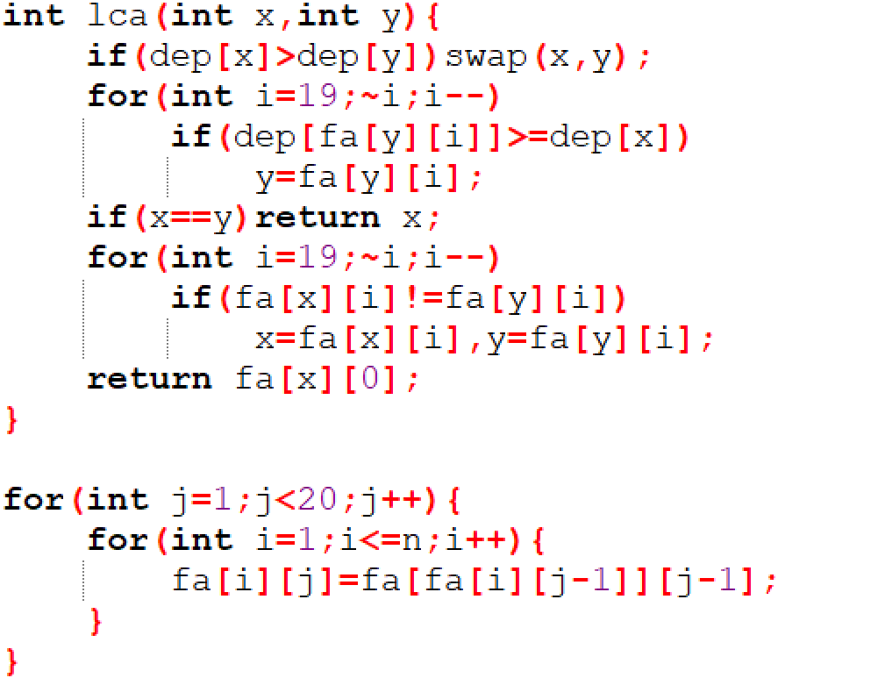
倍增算法代码实现

Slide 40
方法一 倍增
1 预处理出每个节点2^{k} 祖先。
2 将询问的两个点调整至相同深度。
3 将两个点调整至lca 的儿子。

Slide 41
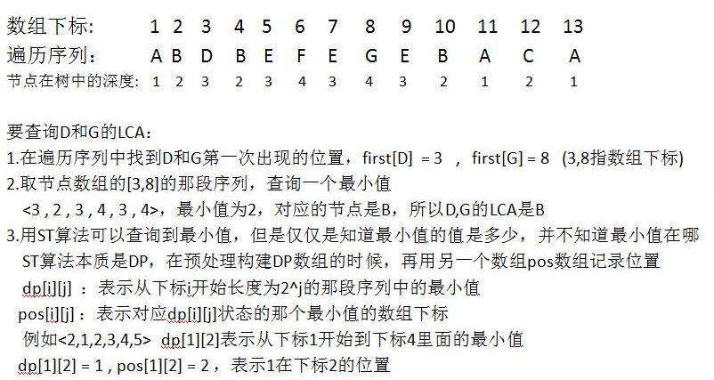
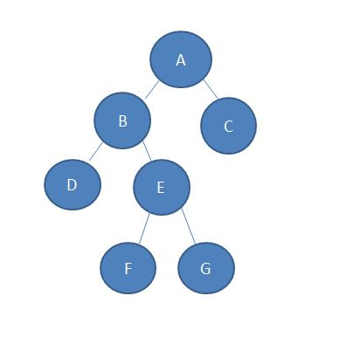
方法二 *ST表

Slide 42
POJ 1986
给一棵n 节点带权的树，共有k 个查询，每次查询树中2 个结点的距离。
dis(x,y)=dis(root,x)+dis(root,y)-2*dis(root,lca(x,y))

Slide 43
NOIP2013 货车运输
【问题描述】
A 国有n 座城市，编号从1 到n，城市之间有m 条双向道路。每一条道路对车辆都有重量限制，简称限重。现在有q 辆货车在运输货物，司机们想知道每辆车在不超过车辆限重的情况下，最多能运多重的货物。
【数据说明】
对于100% 的数据，0<n<10,000，0<m<50,000，0<q<30,000，0<z<100,000。

Slide 44
NOIP2013 货车运输
观察：每次询问只需找两点u,v 之间最小边最大的一条路径。
结论：图的最大生成树上的路径满足上述要求。
算法：先建立图的最大生成树，用倍增算法求路径上的最大边。

Slide 45
拓展++
树形DP
手写堆
Tarjan/树链剖分求LCA
点分治
未完待续…

Slide 46
谢谢大家
ID: SiriusRen
Blog: www.cnblogs.com/SiriusRen
QQ: 2553015307
Email: renyvchen@163.com
版权声明：
Copyright ©2018 SiriusRen. All rights reserved.

Slide 47
最小生成树
权值和最小的能够联通图中所有节点的树。

Slide 48
Kruskal算法流程
1 新建图G，G 中拥有原图中相同的节点，但没有边
2 将原图中所有的边按权值从小到大排序
3 从权值最小的边开始，如果这条边连接的两个节点于图G 中不在同一个连通分量中，则添加这条边到图G 中
4 重复3，直至图G 中所有的节点都在同一个连通分量中

Slide 49
算法的正确性
1、它是一棵树
2、它的权值最小(用归纳法证明)
int find(int x){return x==f[x]?x:f[x]=find(f[x]);}

Slide 50
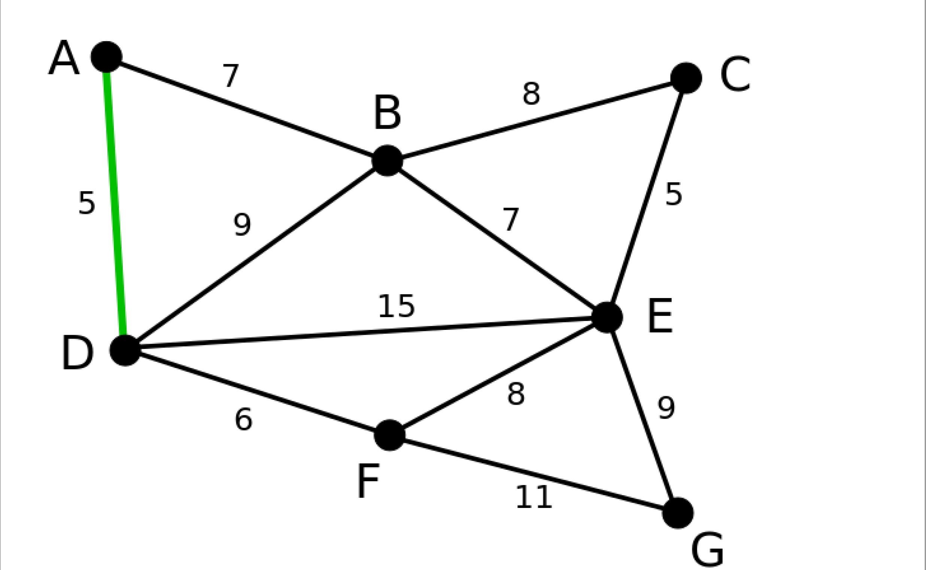
一个样例

Slide 51
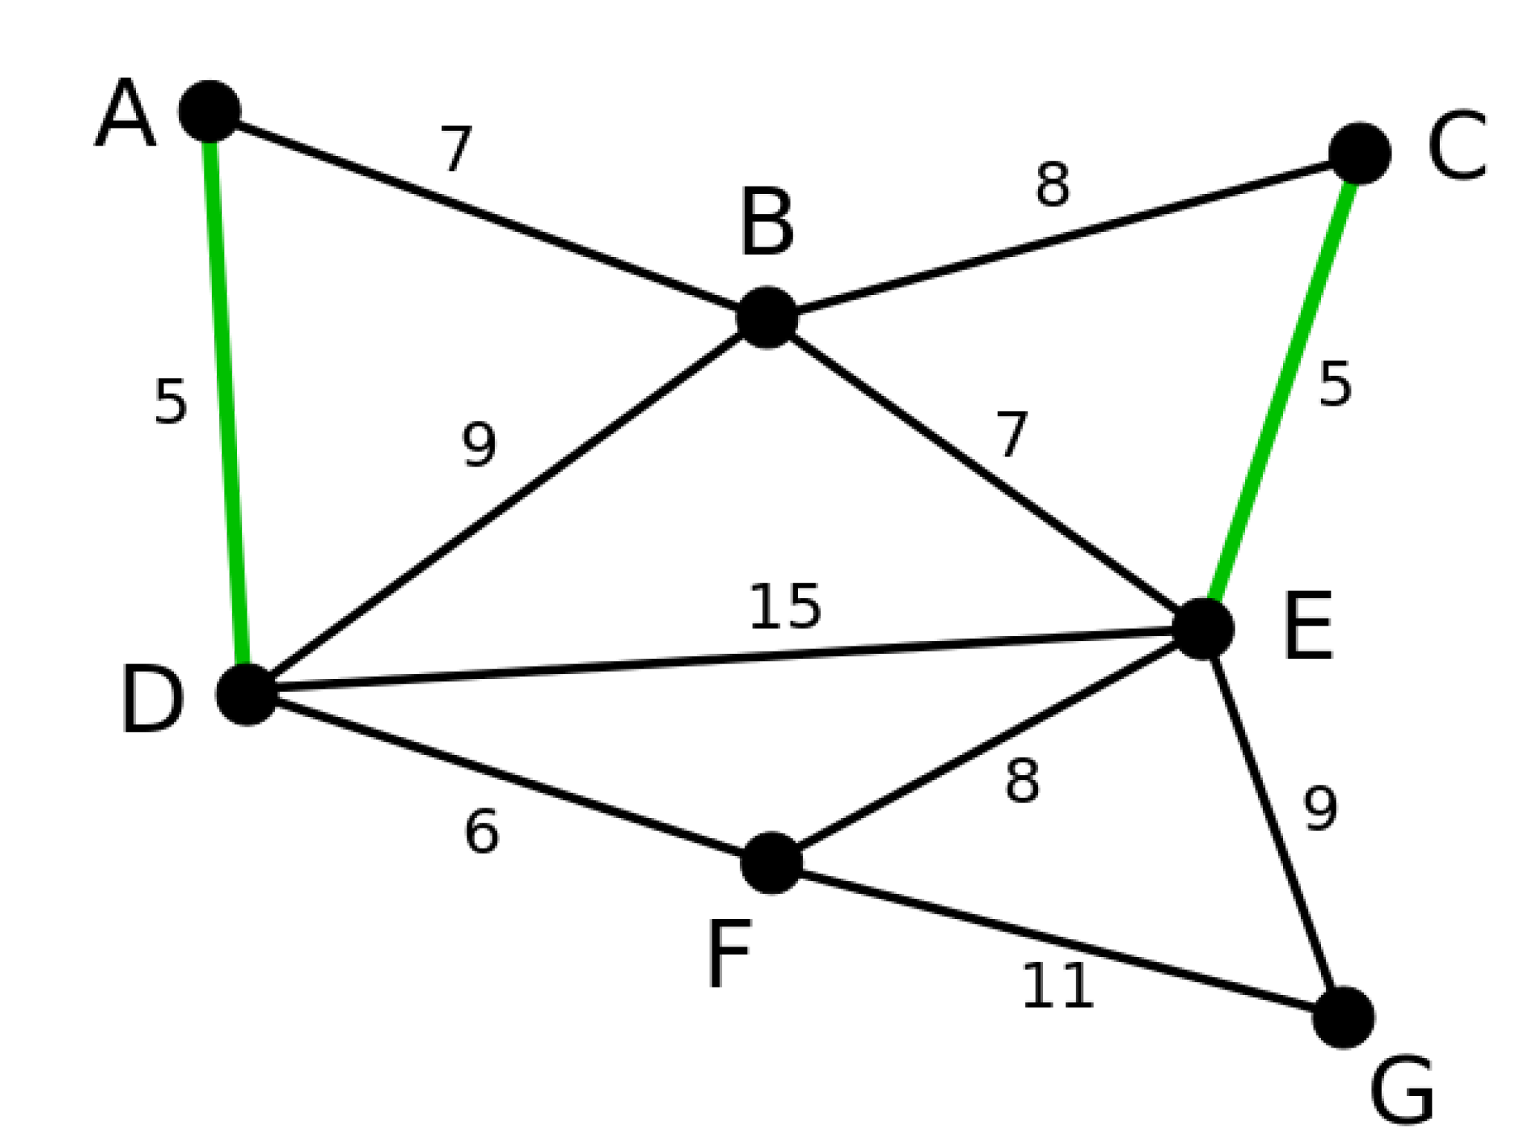
一个样例

Slide 52
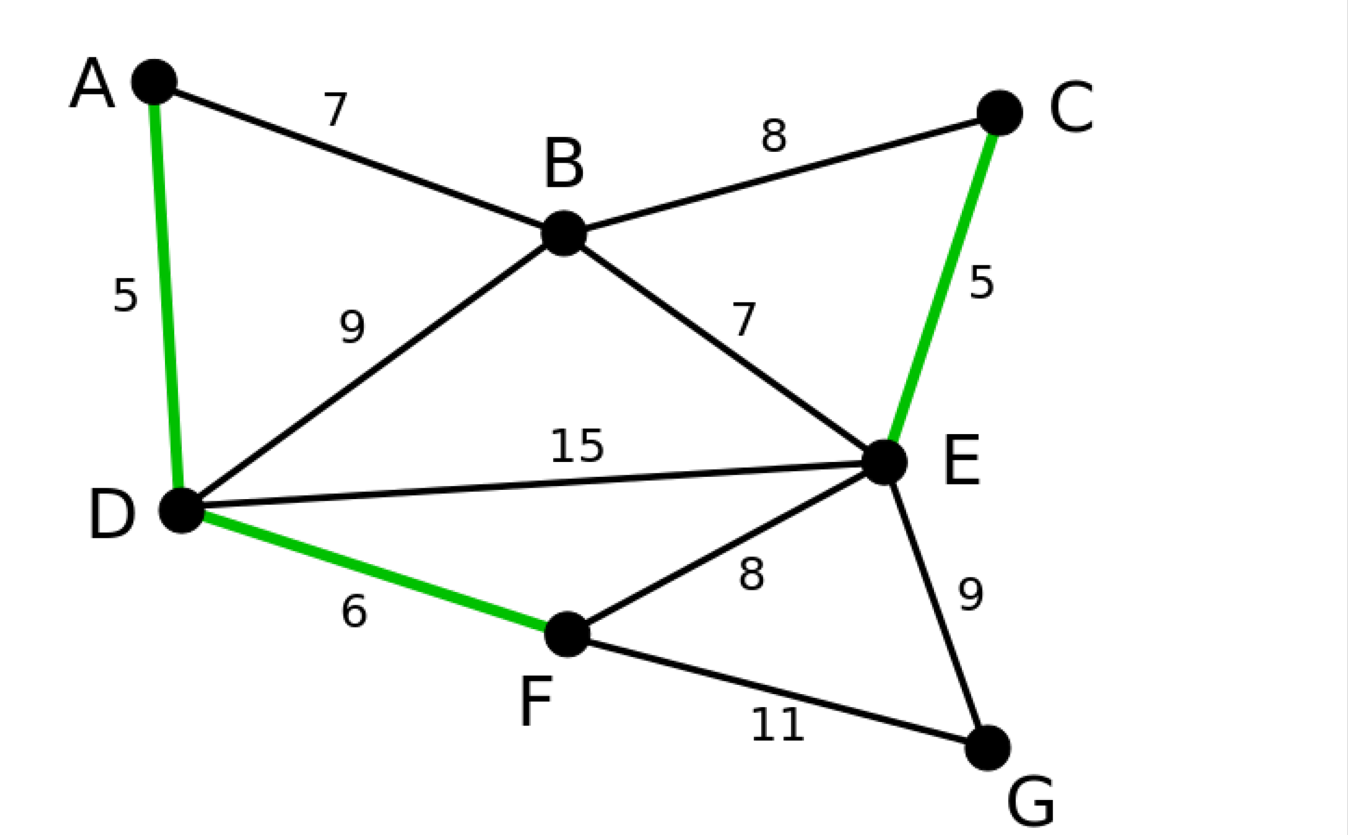
一个样例

Slide 53
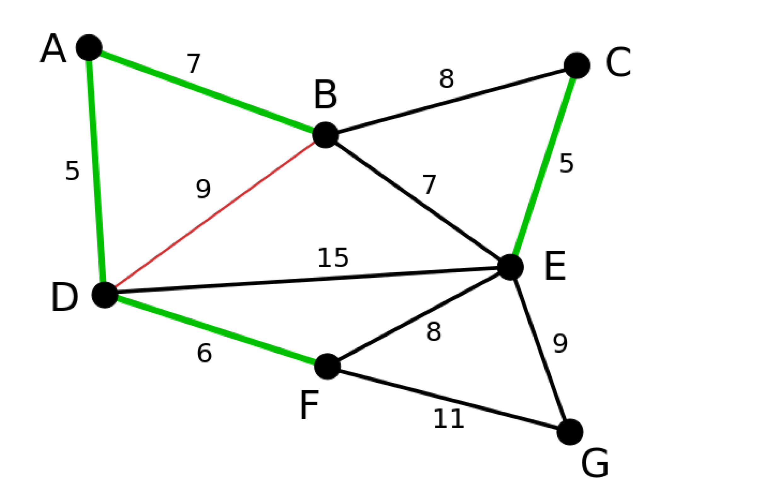
一个样例

Slide 54
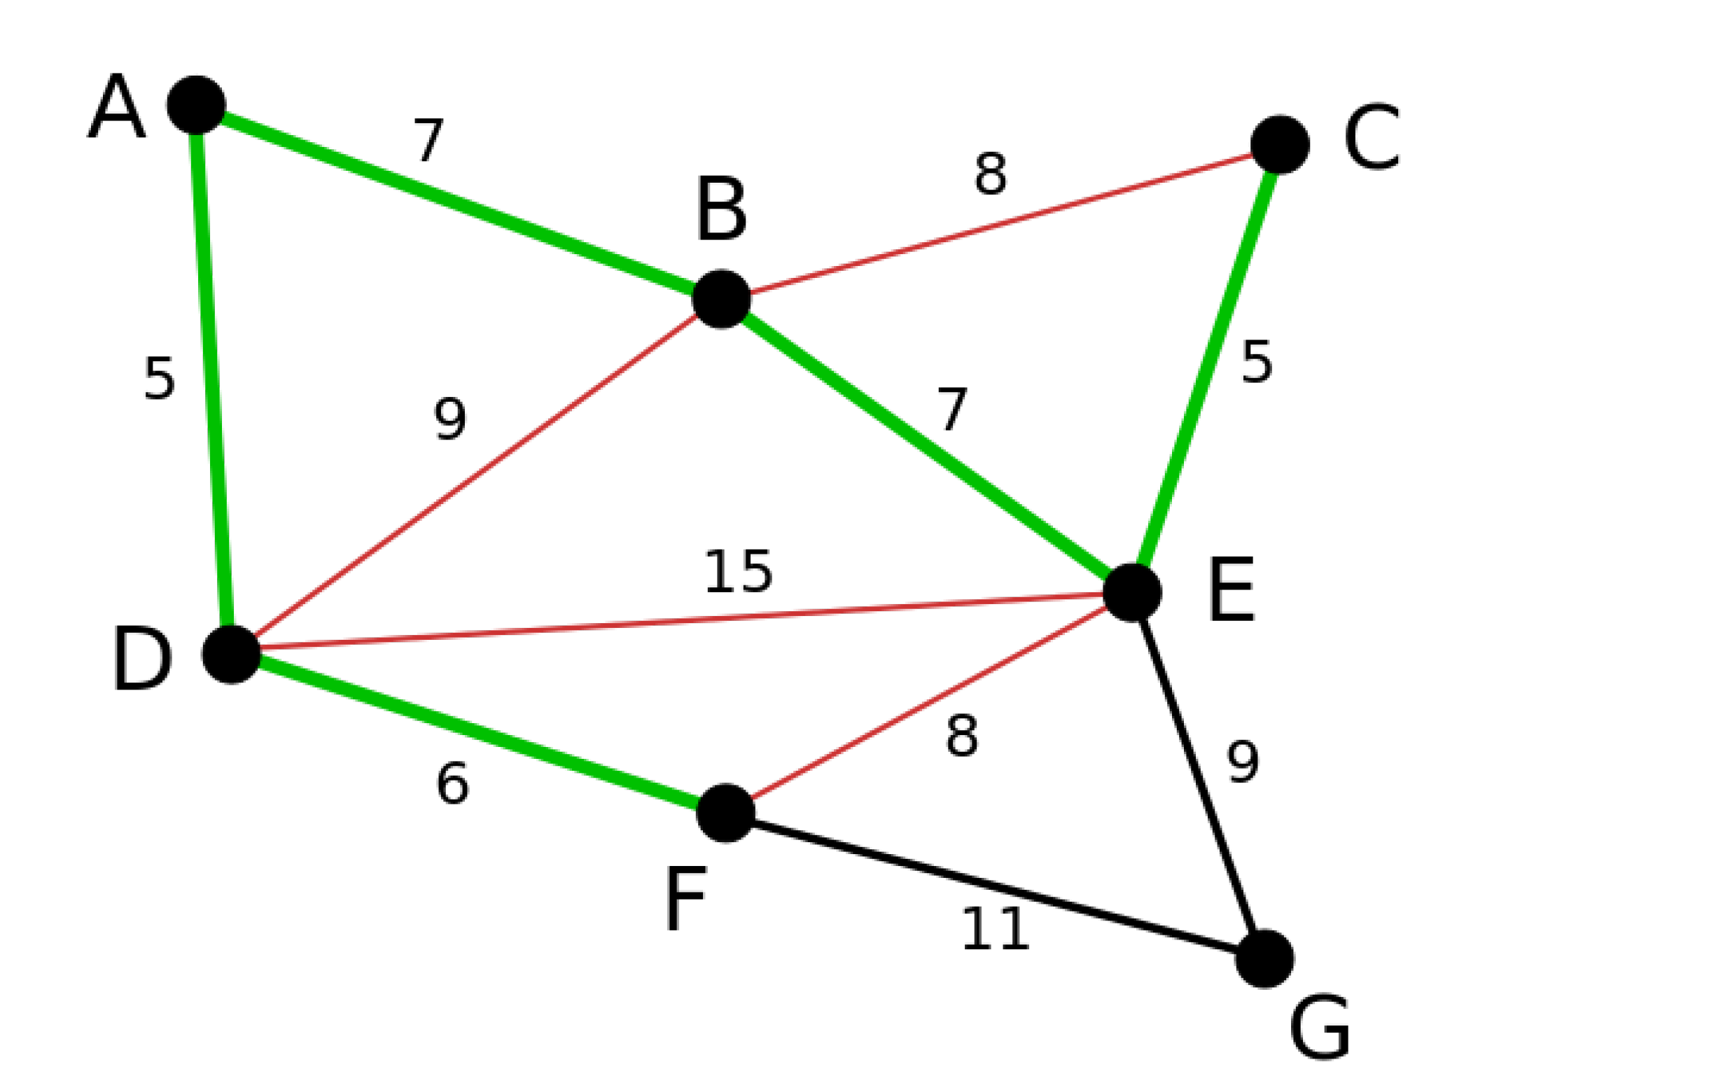
一个样例

Slide 55
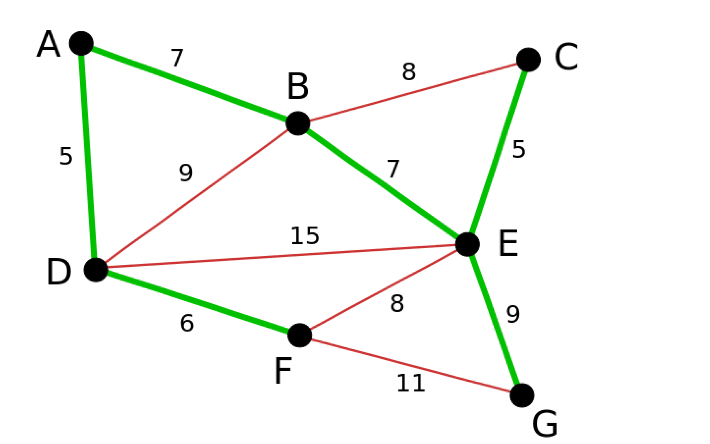
一个样例

Slide 56
算法实现
*需要用到并查集
并查集可以合并两个集合，判断两点是否在同一集合。
明天会讲

